Slide 1

Exploratory Data Analysis

Slide 2





Contatos
pedro.hbueno03@usp.br
@PrimeRibs2501
Pedro Henrique Bueno Ribeiro
Pedro Ribeiro

Slide 3



Proposta
Consolidar a lógica de programação desenvolvida durante os cursos de LICC e ICC
Aplicar as noções da ferramenta de análise de dados mais conhecida
Fazer um Hands-on de um EDA (Exploratory Data Analysis)

Slide 4
A precursora dos Streamings
Relevância e Marcos
Revolucionária
Global
Vastidão
Netflix é um serviço de streaming de filmes e séries norte-americano lançada em 2010 e disponível para 190 países.
Atualmente possui 238,4 milhões de clientes (até junho de 2023) e US$ 100 bilhões de mercado (2022).
Hoje a netflix tem um catálogo de 3.345 filmes e 1.858 séries (2022).

Slide 5


Motivações
para a Escolha do Dataset
O dataset reflete um contexto que pode ser explorado dentro de uma BigTech.
Contém um case que revolucionou o mercado dos Streamings

Slide 6
Hipóteses
Fatos a serem validados
Duração
Avaliações
Com o passar das décadas, os filmes estão mais curtos.
Produções que abrangem mais gêneros tendem a ser melhor avaliadas, por cativarem um público maior.

Slide 7
O DATASET

Slide 8




O Dataset Original by
Informações Gerais
14
Colunas
5.850
Linhas
9,97%
Nulos
Notes:
Ressaltar que essas informações são do RECORTE de colunas selecionado. Não refletem o dataset original inteiro

Slide 9
O Recorte Selecionado
Informações Gerais - Pós Tratamento
11
Colunas
5.850
Linhas
7,3%
Nulos
-3
S/ duplicados
-2,67%
Notes:
Ressaltar que essas informações são do RECORTE de colunas selecionado. Não refletem o dataset original inteiro. Ademias, justificar as alterações

Slide 10
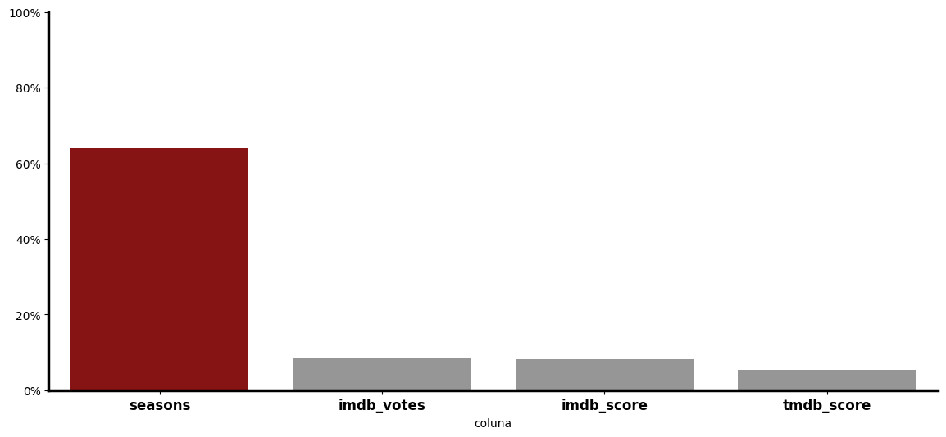
Valores Nulos por Coluna
Pós Tratamentos

Slide 11
ANÁLISE GERAL
Notes:
Falar que as conclusoes abaixo nao refletem um comportamento global, MAS SIM DE UMA AMOSTRA DA QUAL NÓS NEM SABEMOS O CRITÉRIO DE AMOSTRAGEM

Slide 12
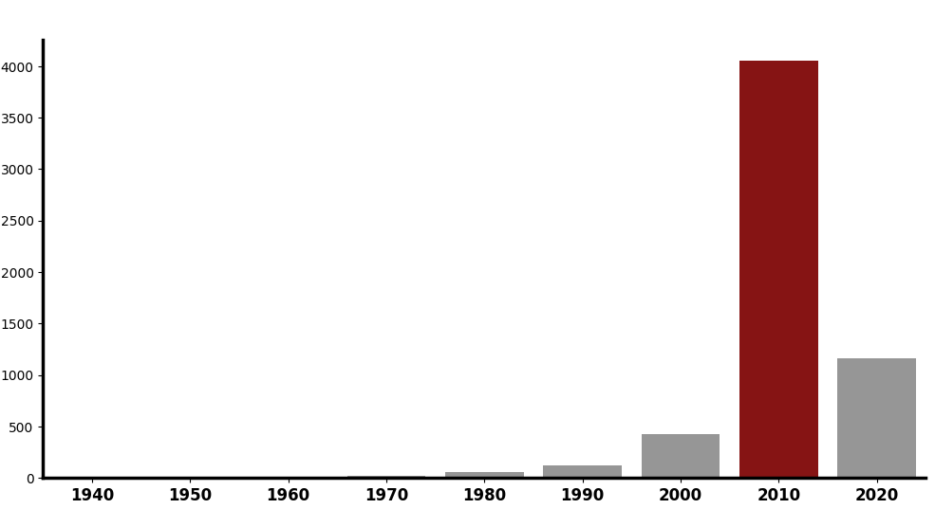
Quantidade de Produções
em Função da Década

Slide 13
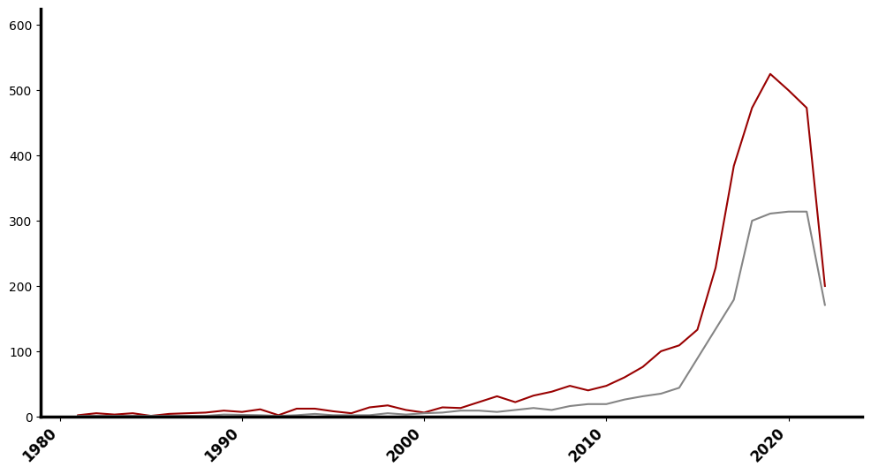
Tipos de Produções
em Função do Tempo
MOVIE
SHOW

Slide 14
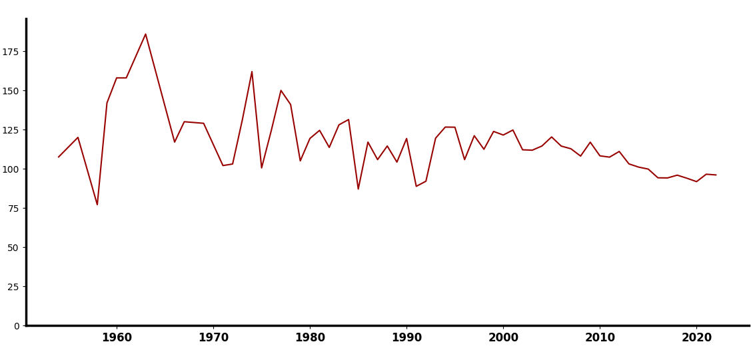
Duração Média dos Filmes
Catálogo Maior, Duração Menor
Duração
(MINUTOS)
Notes:
Falar que como temos poucos dados de <2000, vamos focar nos valores pos esse periodo

Slide 15
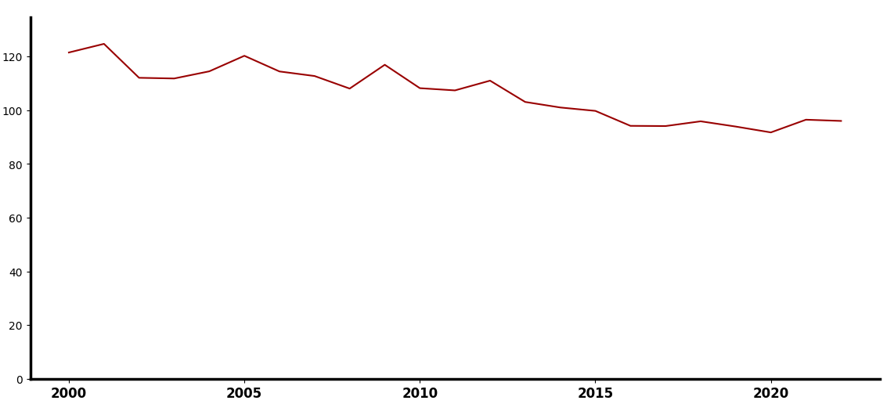
Duração Média dos Filmes
Recorte mais Recente (> 2000)
Duração
(MINUTOS)
Notes:
Esse recorte é mais significativo, pois temos uma amostra maior

Slide 16
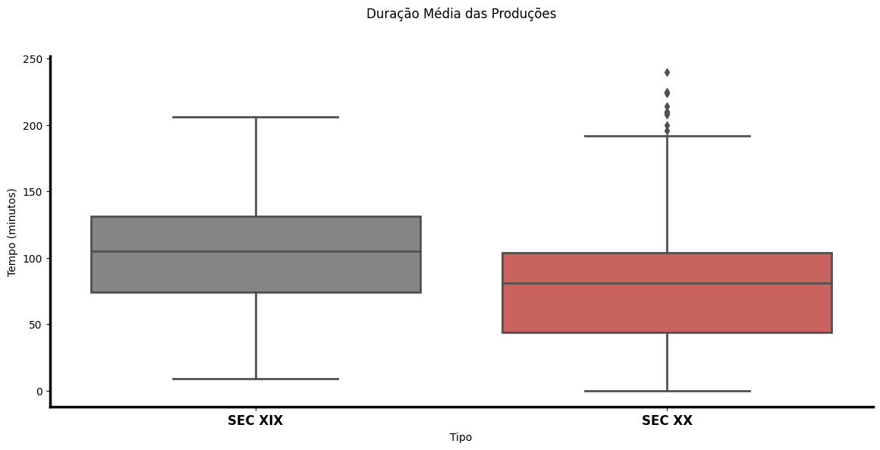
Descrição da Duração
Separado por Século
Tempo (Minutos)
Notes:
Citar um tendência a produções com duracao menor

Slide 17
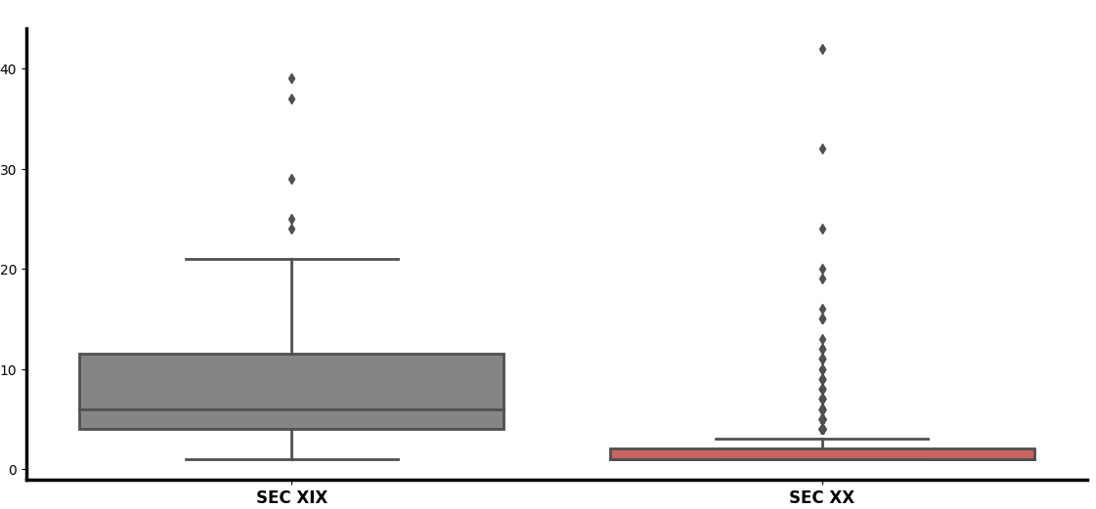
Quantidade de Temporadas
em função do Tempo

Slide 18
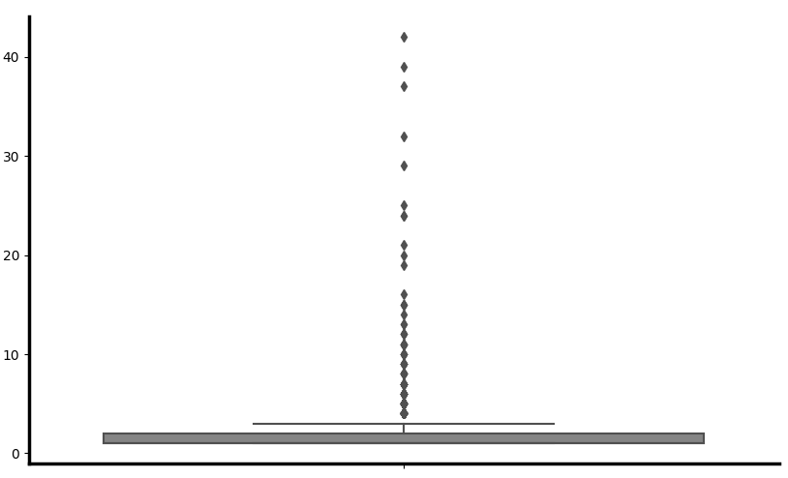
Temporadas
A Grande Dispersão
42
Max - Min
2.16
Média
2.69
Desvio Padrão
Notes:
GANCHO: DA PARA NOTAR ESSA OUTRA TENDENCIA EM FUNCAO DO TEMPO

Slide 19
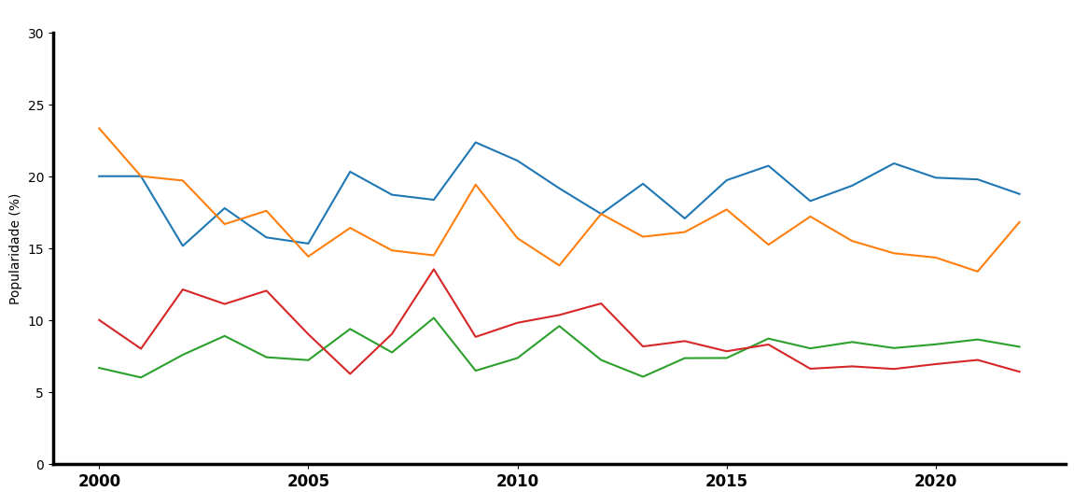
Gêneros mais Consumidos
e sua evolução ao longo do tempo
Drama
Comédia
Suspense
Ação
Notes:
Reduzimos o periodo, pois como ja foi mostrado previamente, a amostra antes dos anos 2000 é muito pequena

Slide 20
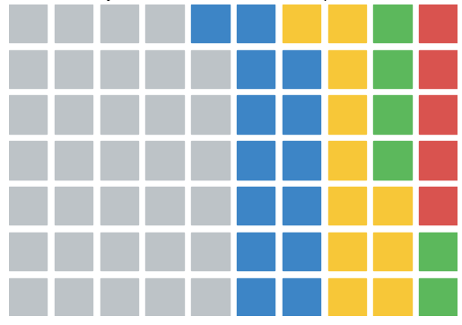
Distribuição por Gênero
Os tipos de conteúdos mais produzidos
Outros
Drama
Comédia
Suspense
Ação

Slide 21
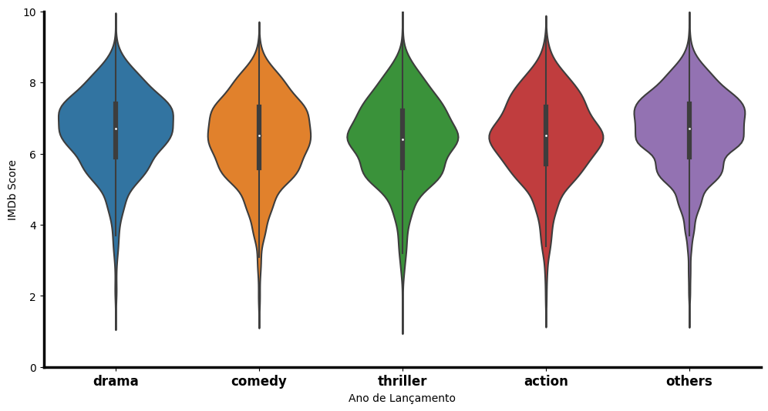
Avaliação por Gênero - IMDB
Os gêneros mais produzidos possuem avaliações melhores?
Notes:
Gancho p puxar o proximo: Vimos que o genero nao influencia grandemente na avaliação, mas o tipo influencia?

Slide 22
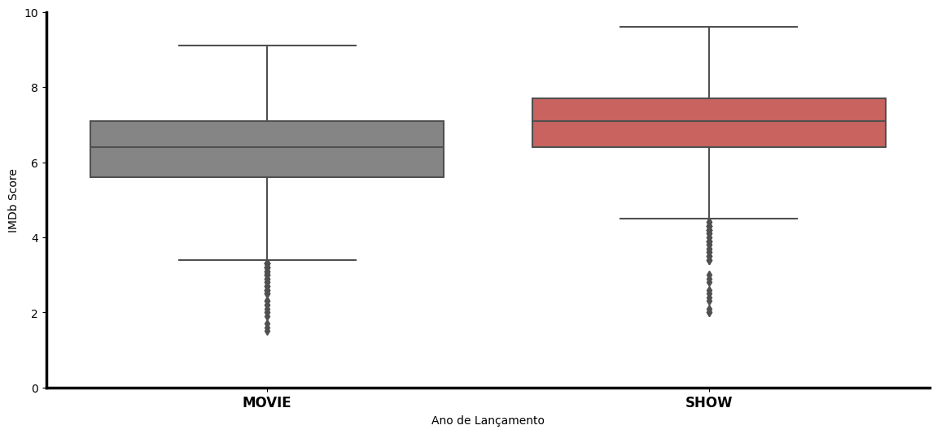
Avaliação por Tipo - IMDB
O gênero não impacta, mas o tipo…

Slide 23
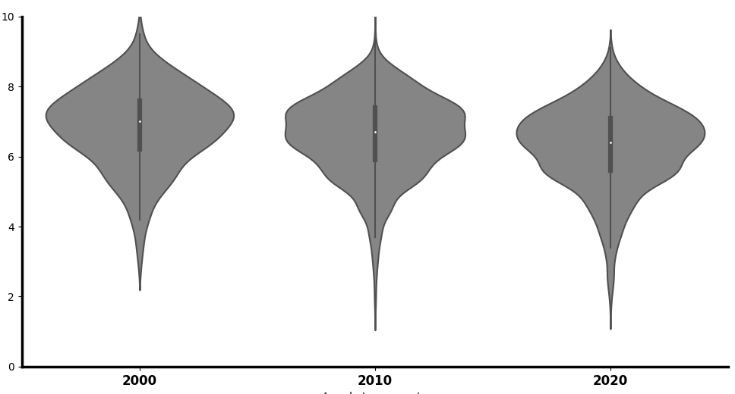
Avaliação por Tipo - IMDB
O gênero não impacta, mas o tipo…

Slide 24
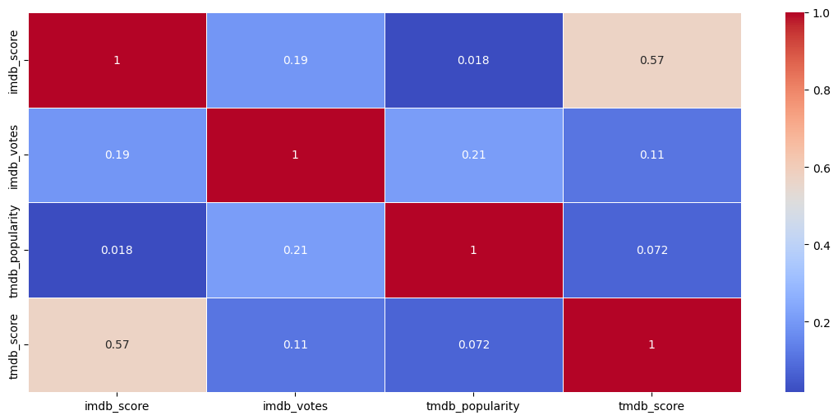
Avaliação - TMDB
Entrega informações distintas do IMDB?
Notes:
COMO O IMDB NAO ENTREGOU MUITO INFORMAÇÃO, VAMOS VER SE O TMDB SE CORRELACIONA E SE VALE A PENA AVALIAR O TMDB. Correlação baixa. Vale avaliar o outro Ranking.
Falar que mesmo sem a correlação, os dados do TMDB estao balanceados tambem e nao ha nenhum padrao gritante e que a analise completa de ambos os casos esta no notebook
Resumo da obra e a ideia q tu tem que entender: os dois possuem um padrao, mas o padrao deles e diferente

Slide 25
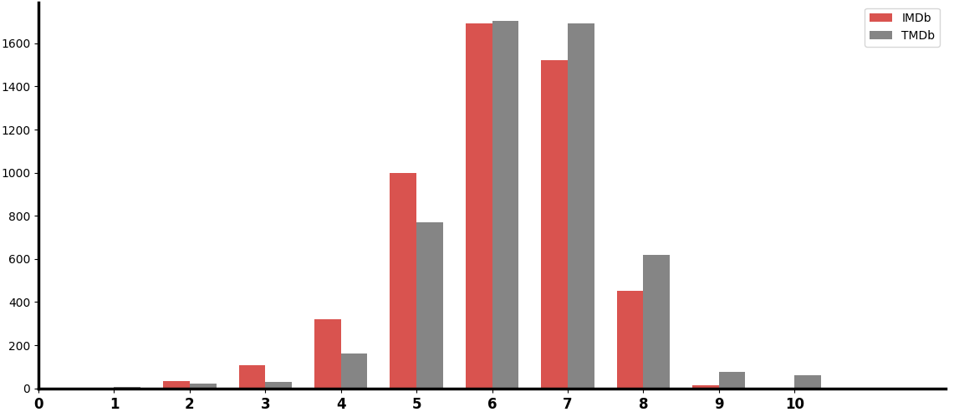
Comparação - TMDB e IMDB
Quantidade de Produções por Avaliação

Slide 26



Melhores Avaliados - IMDB
entre aqueles com mais avaliações que a média
1
2
3
1.775.990 - Votos
9.5 - Nota Média
303.666 - Votos
9.3 - Nota Média
42.559 - Votos
9.3 - Nota Média

Slide 27
Comparação - TMDB
em Relação ao Ranking do IMDB
-173
-179
-153
1° no IMDB
174° no TMDB
2° no IMDB
181° no TMDB
3° no IMDB
156° no TMDB
Notes:
ESSE SLIDE FORÇA A BAIXA CORRELAÇAO, AO PASSO QUE NAO ENTREGA UM PADRAO DE RELAÇÃO ENTRE AS ORDENS

Slide 28



Ranking BR - IMDB
Ranking das produções gravadas no Brasil
1
2
3
1.510 - Votos
8.5 - Nota Média
96°- Ranking Geral
36.136 - Votos
8.0 - Nota Média
442° - Ranking Geral
20 - Votos
8.0 - Nota Média
394° - Ranking Geral
Notes:
Puxar um gancho p falar da tendencia de melhores e mais avaliações conforme a nacionalidade

Slide 29
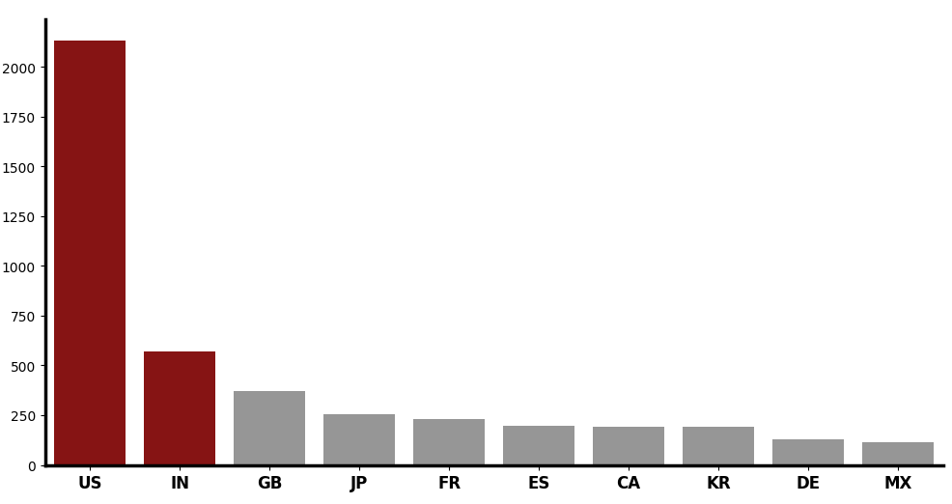
Países de Gravação
Quantidade de Produções por País
Notes:
LINKA COM A QUESTAO DE AVALIACOES E PUXA UM GANCHO P AVALIAR SE CONFORME O PAIS, AS AVALIAÇÕES SAO MAIS ALTAS

Slide 30



Países de Produção
mais comuns e suas Avaliações Média
6.53 - Nota Média
43° - Ranking de Países
6.41 - Nota Média
50° - Ranking de Países
6.80 - Nota Média
26° - Ranking de Países

Slide 31
ANÁLISE DAS OBRAS
Notes:
Falar que as conclusoes abaixo nao refletem um comportamento global, MAS SIM DE UMA AMOSTRA DA QUAL NÓS NEM SABEMOS O CRITÉRIO DE AMOSTRAGEM

Slide 32

O Mais Antigo
1945
Ano de Produção
1
Temporada

Slide 33

Os Melhores Avaliados
2008
Ano de Produção
9.5
Nota - IMDB
Notes:
Na real, é anas bukash, porem, so tem 7 avaliações, entao e desprezivel. tem duas producoes com 9.5, mas colocamos aquela com mais avaliacoes

Slide 34

O Filme mais Longo
2001
Ano de Produção
224m
Duração

Slide 35

A série com mais Temporadas
2000
Ano de Produção
42
Temporadas

Slide 36
Validando as Hipóteses
Notes:
Falar que as conclusoes abaixo nao refletem um comportamento global, MAS SIM DE UMA AMOSTRA DA QUAL NÓS NEM SABEMOS O CRITÉRIO DE AMOSTRAGEM

Slide 37
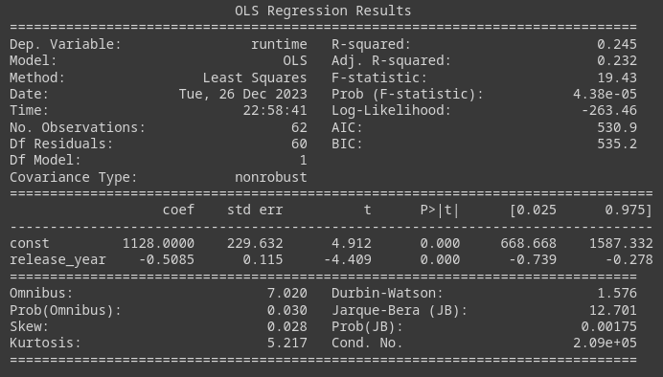
1°. Diminuição da Duração
Filmes menores. P-value confirma.
>0.000
p-value menor que 0.05. Enfraquecendo a hipótese nula

Slide 38
2°. Mais Gêneros, melhor nota
Tendência confirmada
Diversidade
A hipótese nula pode ser rejeitada pelo p-value. Logo, há evidências para estabelecer relação entre gênero e notas maiores
0.0017
P-value

Slide 39
Referências
Notes:
Falar que as conclusoes abaixo nao refletem um comportamento global, MAS SIM DE UMA AMOSTRA DA QUAL NÓS NEM SABEMOS O CRITÉRIO DE AMOSTRAGEM

Slide 40
Referências
Quantidade de Filmes - Reportagem SuperInteressante
Dados Gerais e História - Wikipedia
Valor de Mercado - G1
Dataset - Kaggle
Notes:
Ressaltar que essas informações são do RECORTE de colunas selecionado. Não refletem o dataset original inteiro

